Slide 1



Slide 2


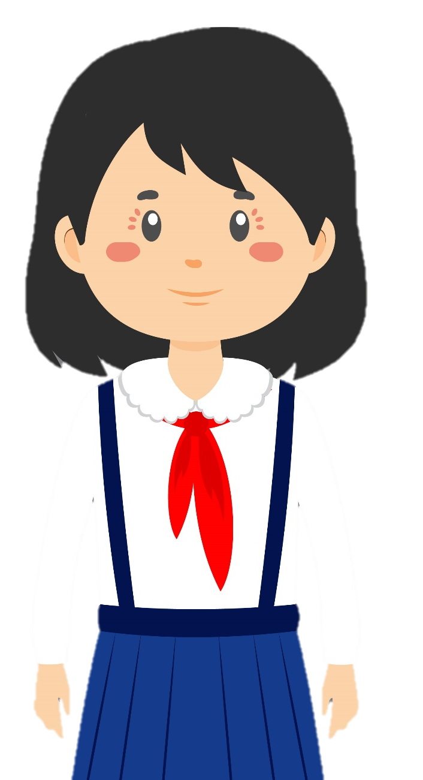



MÓN QUÀ
MAY MẮN

Slide 3

12 : ? = 4
3

Slide 4
0 x 7 = ?
0

Slide 5
25 : ? = 5
5

Slide 6


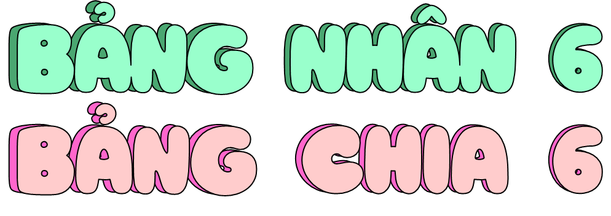

TOÁN 3

Slide 7



Slide 8


Slide 9

6 x 4 = ?
6 + 6 + 6 + 6 = 24
6 x 4 = 24
24 : 6 = 4

Slide 10



Hoàn thành bảng nhân 6
Thêm 6 vào kết quả của 6 x 2 ta được kết quả của 6 x 3
Bảng nhân 6
6 x 1 = 6
6 x 2 = 12
6 x 3 = ?
6 x 4 = ?
6 x 5 = ?
6 x 6 = ?
6 x 7 = ?
6 x 8 = ?
6 x 9 = ?
6 x 10 = 60

Slide 11

Bảng nhân 6
6 x 1 =
6 x 2 =
6 x 3 =
6 x 4 =
6 x 5 =
36
6
6 x 6 =
6 x 7 =
6 x 8 =
6 x 9 =
6 x 10 =
12
42
18
48
24
54
30
60

Slide 12
Bảng chia 6
6 : 6 =
12 : 6 =
18 : 6 =
24 : 6 =
30 : 6 =
6
1
36 : 6 =
42 : 6 =
48 : 6 =
54 : 6 =
60 : 6 =
2
7
3
8
4
9
5
10

Slide 13






6 x 1 = 6
6 x 2 = 12
6 x 3 = 18
6 x 4 = 24
6 x 5 = 30
6 x 6 = 36
6 x 7 = 42
6 x 8 = 48
6 x 9 = 54
6 x 10 = 60
6 : 6 = 1
12 : 6 = 2
18 : 6 = 3
24 : 6 = 4
30 : 6 = 5
36 : 6 = 6
42 : 6 = 7
48 : 6 = 8
54 : 6 = 9
60 : 6 = 10

Slide 14



Cùng học bảng nhân 6
Thiết kế bởi: Hương Thảo – tranthao121004@gmail.com

Slide 15


Slide 16




Chăm sóc cây táo
1. Tính nhẩm
6x1=
6
18:6=
3
6x4=
24
48:6=
8
6x6=
36
6x5 =
30
12:6=
2
30:6=
5
30:5=
6

Slide 17






2
Hai phép tính nào dưới đây có cùng kết quả?
2 x 9
= 18
= 6
4 x 2
= 8
= 18
36 : 6
= 6
= 2
5 x 6
= 30
= 8
6 : 3
= 2
= 30

Slide 18
Về nhà học thuộc bảng nhân 6, bảng chia 6
Thiết kế bởi: Hương Thảo – tranthao121004@gmail.com

Slide 19


Slide 20
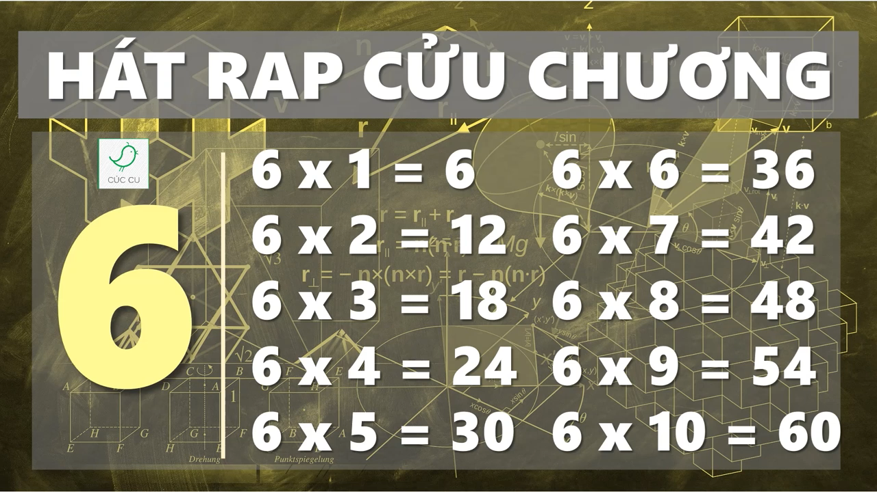


Slide 21


